Slide 1
Datenschutz in der Industrie 4.0

Slide 2
Aktuelle Situation
Cloud
Alexa, Google Home, Bixbie, Siri, …
Telemetrie Daten
„KI“
Notes:
„The Fappening“(iCloud Hacks)
Kasperski(Virus)
Gerichtsprogramm

Slide 3
Gesetze
BDSG & DSGVO
Auskunftsrecht
Korrekturrecht
Löschungsrecht
Datenschutzbeauftragte

Slide 4

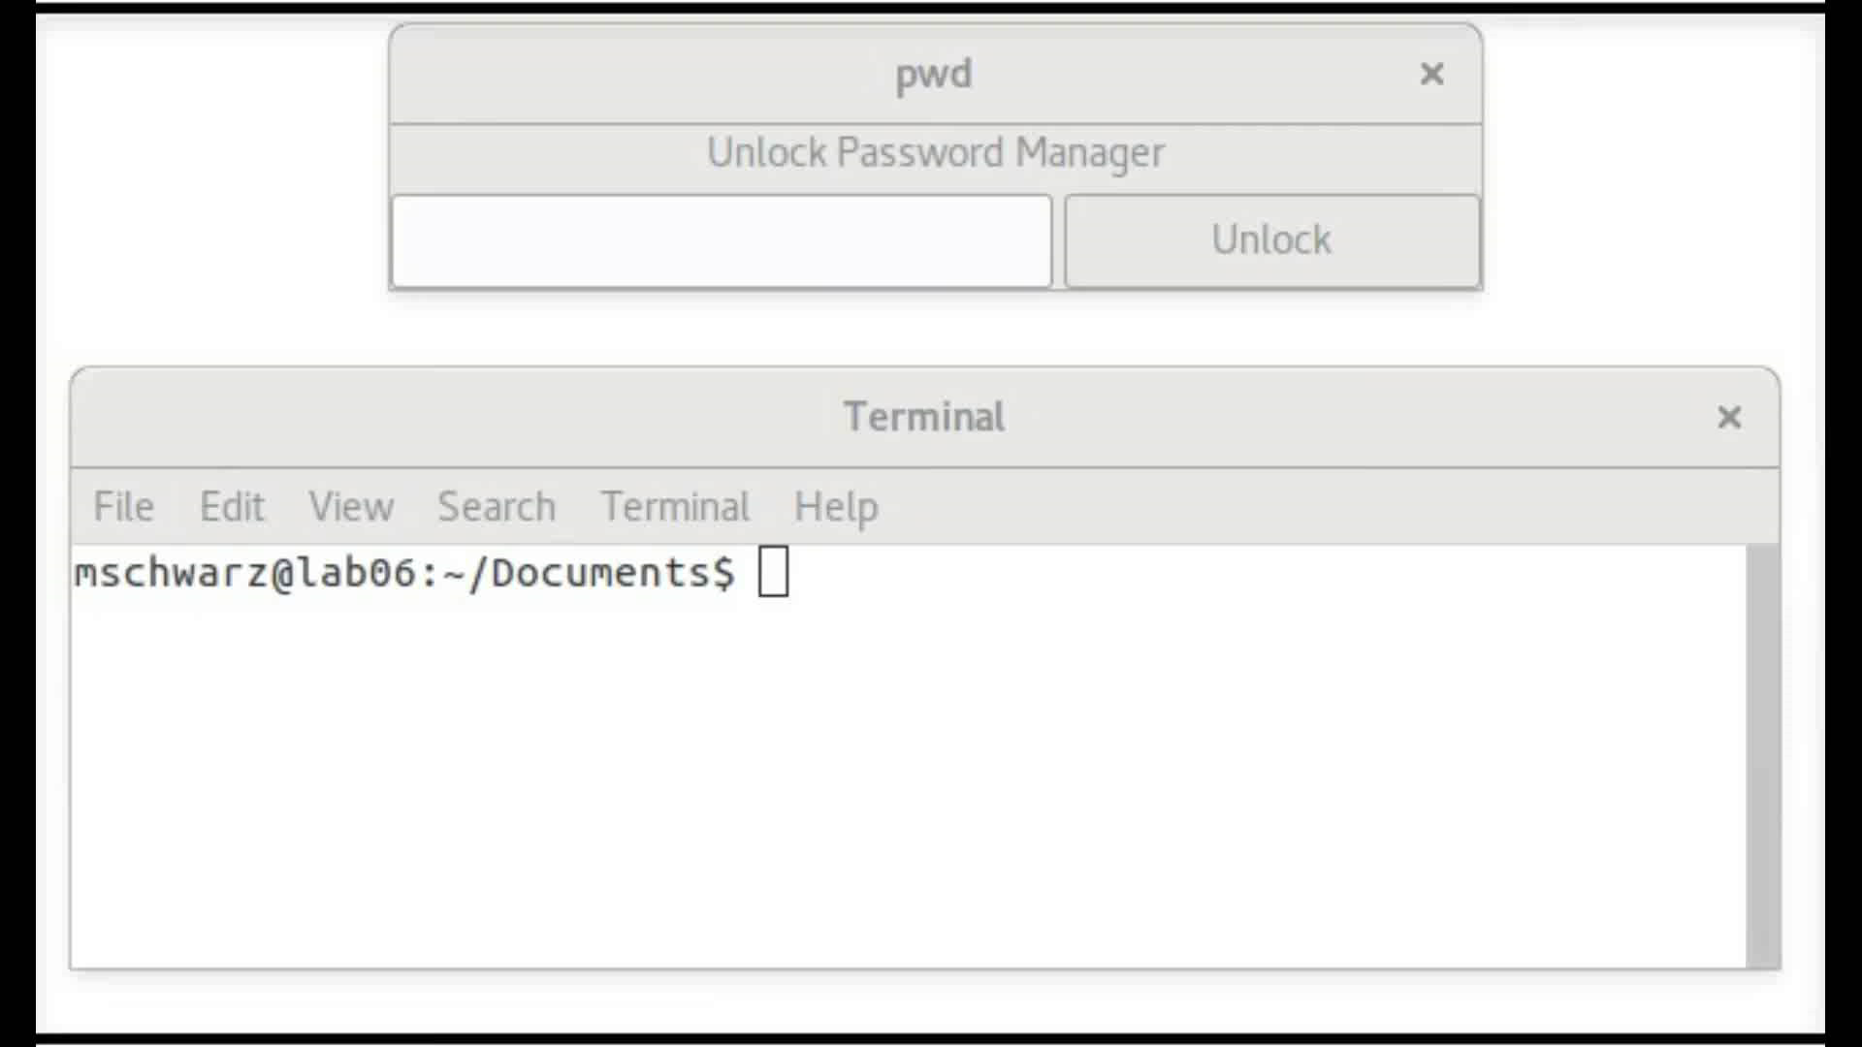
Aktuelle und Zukünftige Probleme
Equifax
Meltdown und Spectre
Notes:
140 Millionendatensätze
Virenbetreiber probieren die Lücken aus

